Slide 1
Тема: «Живая и минеральная вода»
Муниципальное бюджетное общеобразовательное учреждение "Средняя общеобразовательная школа № 15 имени А.З. Потапова ст. Лысогорской"
Выполнили: Савченко В. М.
Недбайло М. В.
Капустин Р. И.
ст. Лысогорская
2022-2023

Slide 2
Цель проекта:
выявить наличие различий в свойствах воды из минеральных источников ст. Лысогорской и ее влияние на рост и развитие растений.
Задачи:
1. Исследовать физические свойства воды из источников «Лысогорская» и «Хачкар».
2. Сравнить химический состав воды из этих источников.
3. Исследовать влияние воды из источников на прорастание семян.

Slide 3
Актуальность проекта «Живая и минеральная вода».
Актуальность выбранной темы состоит в том, что вода – самое распространенное и обладающее лечебными свойствами вещество, в связи с этим, необходимо исследовать (физические, химические и биологические) свойства живой, мертвой и лечебной минеральной воды, расширяя тем самым кругозор знаний о воде.

Slide 4
Физические свойства образцов исследуемой воды.
1. Для того чтобы провести работу мы съездили на «Хачкар», к источнику «Лысогорский» и набрали воду из источников с названиями «Живая вода», «Мёртвая вода» и «Лысогорская». 2. Исследовали физические параметры воды из этих источников, а именно плотность и температуру кипения.
3. На основе проведенных экспериментов сделали выводы.

Slide 5
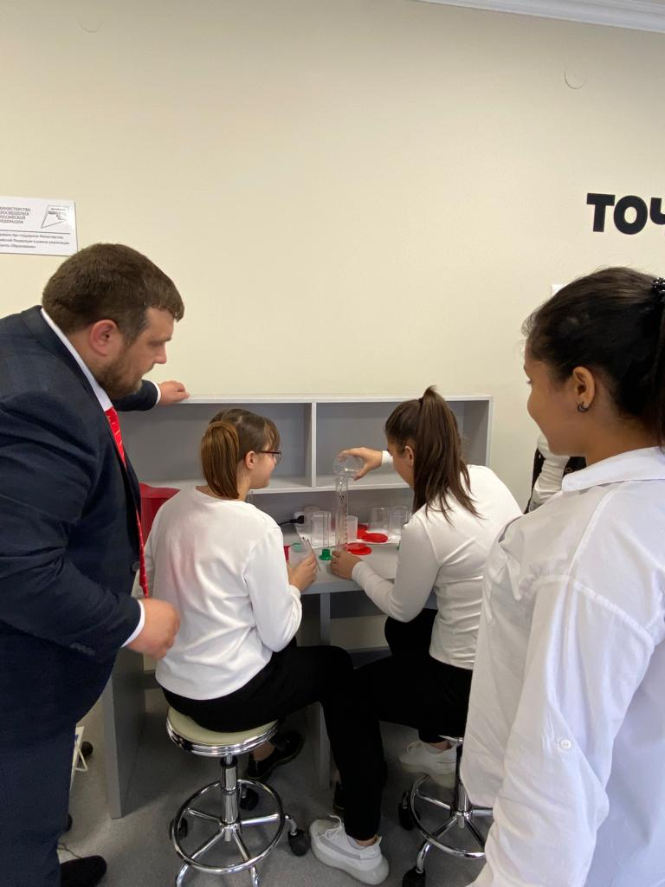
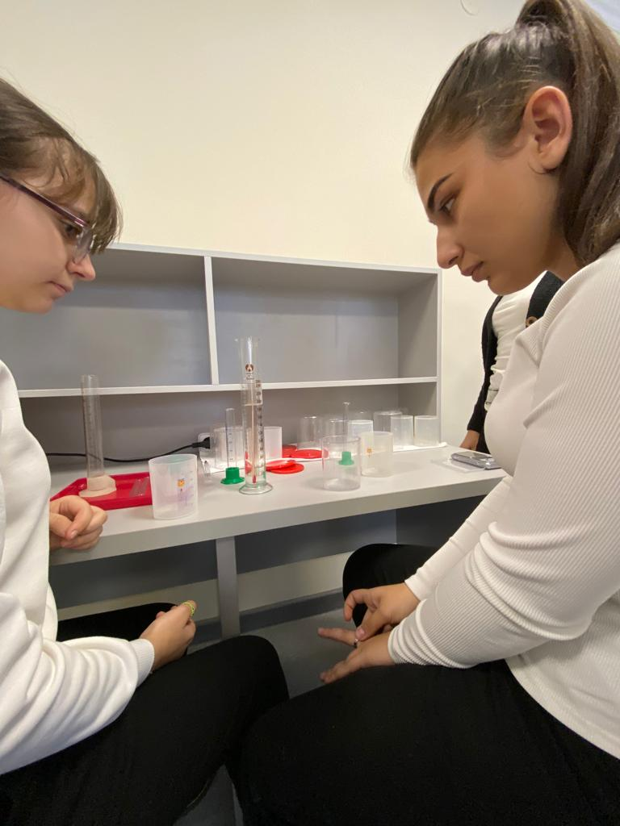
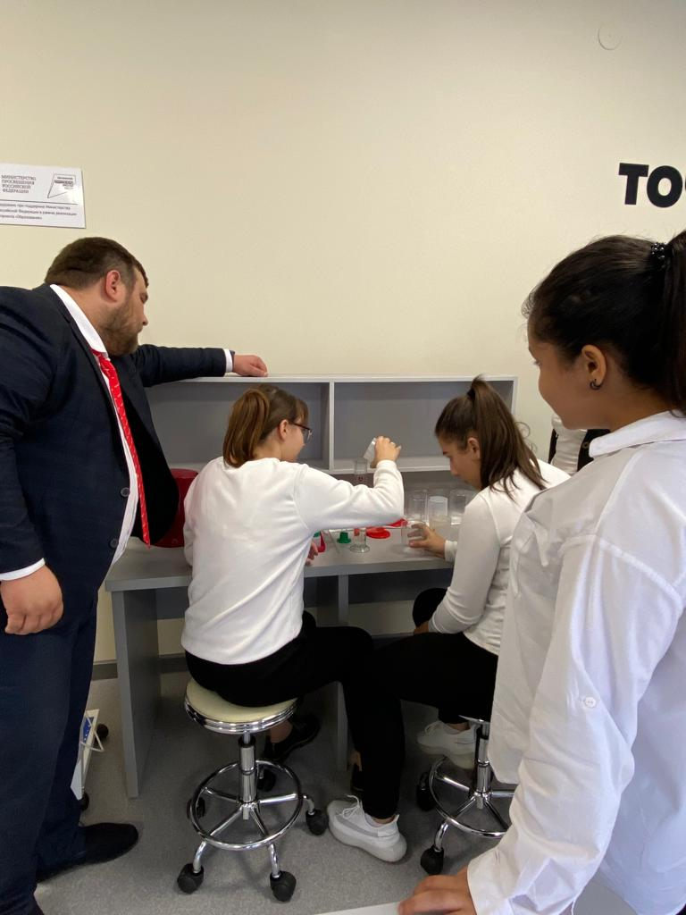
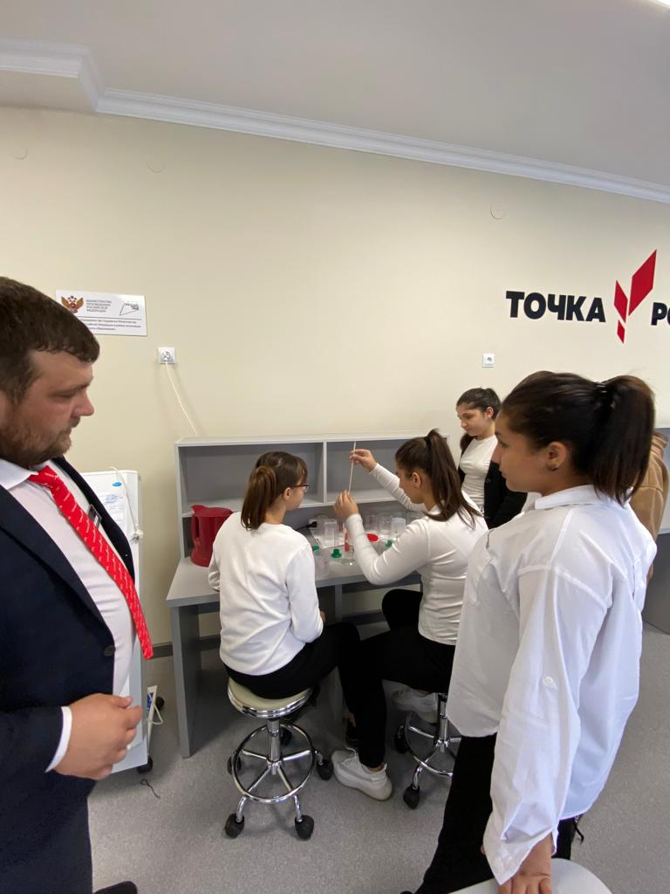
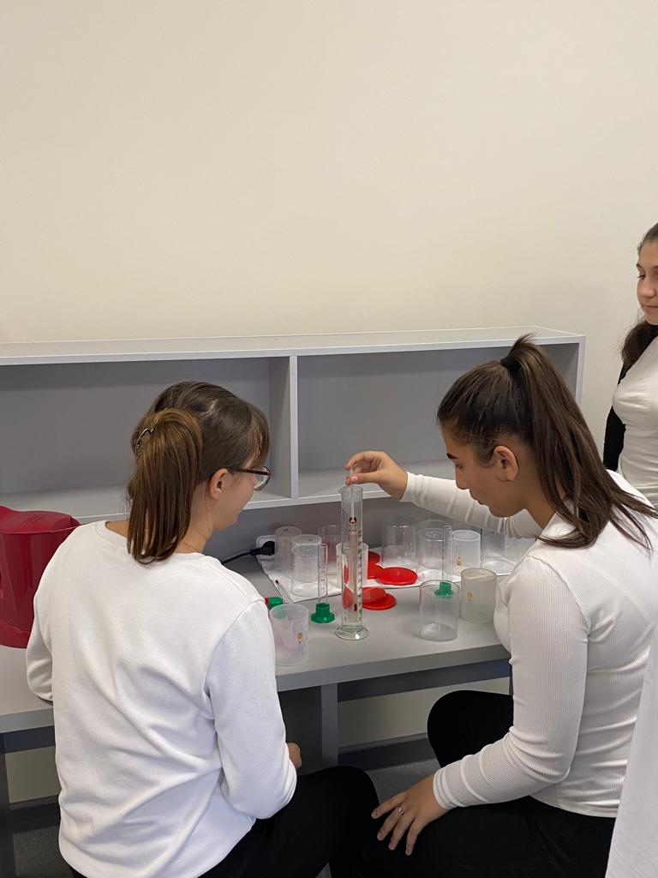

Slide 6
Измерение плотности исследуемой воды
Наша цель: рассчитать плотность воды, взятой из разных источников.
Оборудование: мензурка (высота 0,4м), ареометр (предел измерения 1,015г/см³⁾.
Ход работы: измерить плотность с помощью ареометра.
Результат: все измерения занесены в таблицу
Образцы воды | Плотность ρ, г/см³ | Абсолютная погрешность ∆ρ, г/см³
«Живая» из источника Хачкар | 1 | ± 0,005
«Мёртвая» из источника Хачкар | 1 | ± 0,005
Вода «Лысогорская» | 1 | ± 0,005
Вывод: с учётом погрешности используемого прибора можно считать, что плотность у всех образцов приблизительно одинаковая.

Slide 7
Температура кипения - это температура, при которой жидкость кипит. Цель: измерить температуры кипения воды разных образцов. Оборудование: газовая горелка, термометр, стакан калориметра, штатив. Ход работы: Измерить температуру кипения. Результат: все измерения занесены в таблицу Вывод: с учётом погрешности используемого прибора температура кипения примерно одинаковая и равна 100 градусов по шкале Цельсия.
Измерение температуры кипения
Образцы воды | Температура кипения, °C
«Живая» из источника Хачкар | 100
«Мёртвая» из источника Хачкар | 100
Вода «Лысогорская» | 100
Вывод: с учётом погрешности используемого прибора температура кипения примерно одинаковая и равна 100 градусов по шкале Цельсия.

Slide 8
Химические свойства образцов исследуемой воды.
1. Для того чтобы провести работу мы съездили на «Хачкар», к источнику «Лысогорский» и набрали воду из источников с названиями «Живая вода», «Мёртвая вода» и «Лысогорская». 2. Исследовали химические свойства воды из этих источников, а именно определили рН, наличие сульфат-ионов и хлорид-ионов в исследуемой воде.
3. На основе проведенных экспериментов сделали выводы.

Slide 9
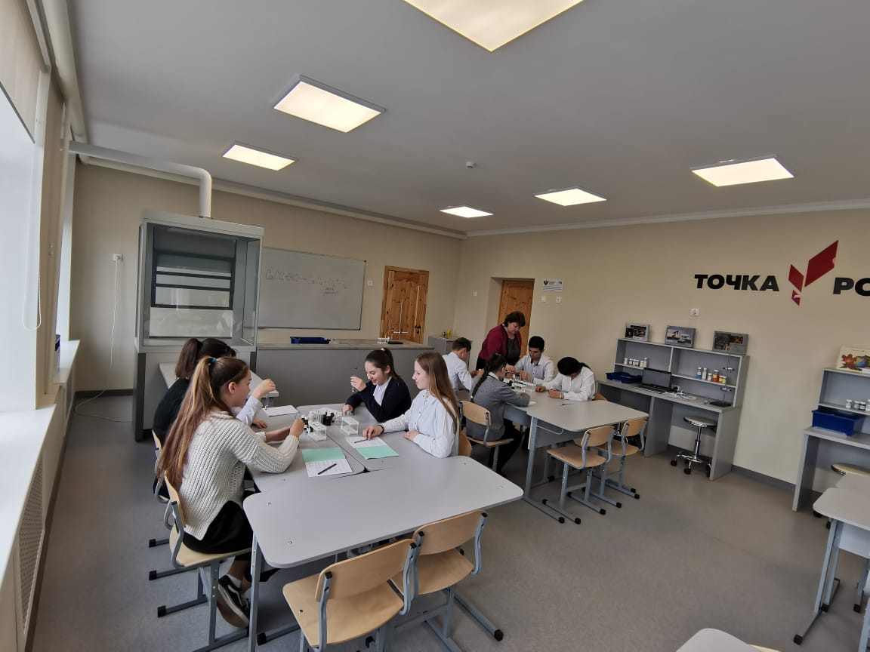
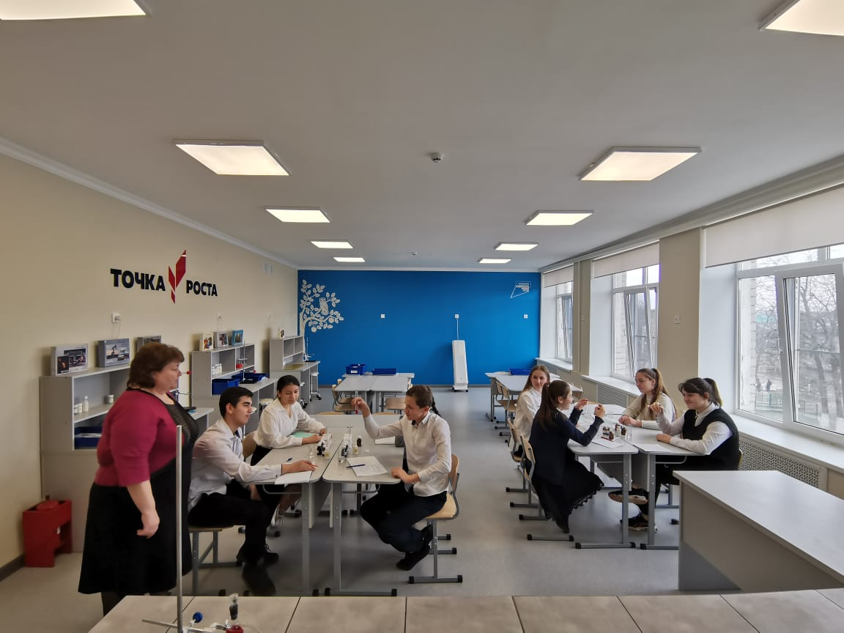
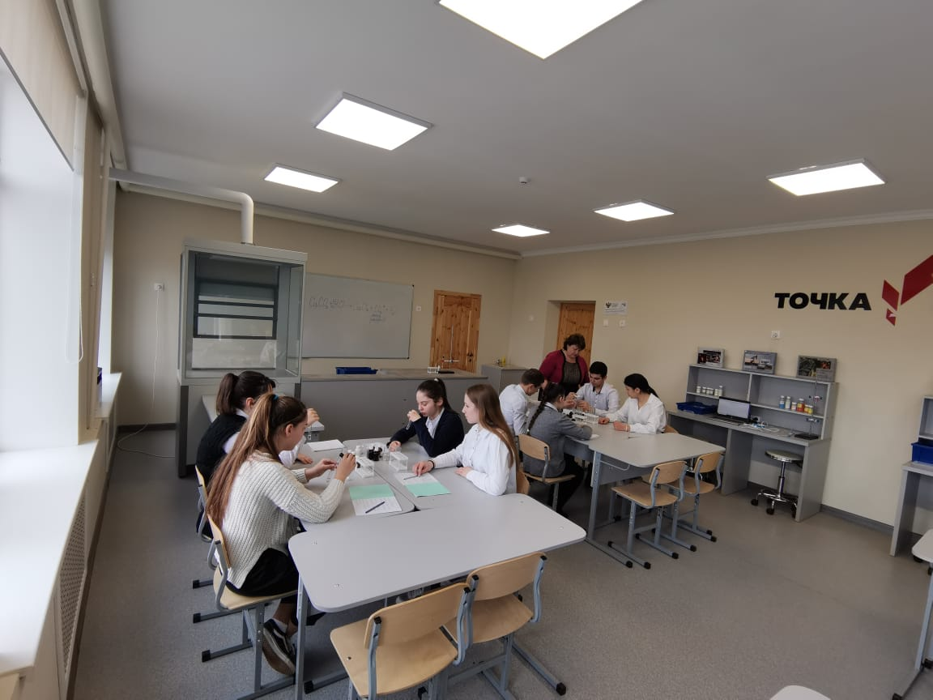
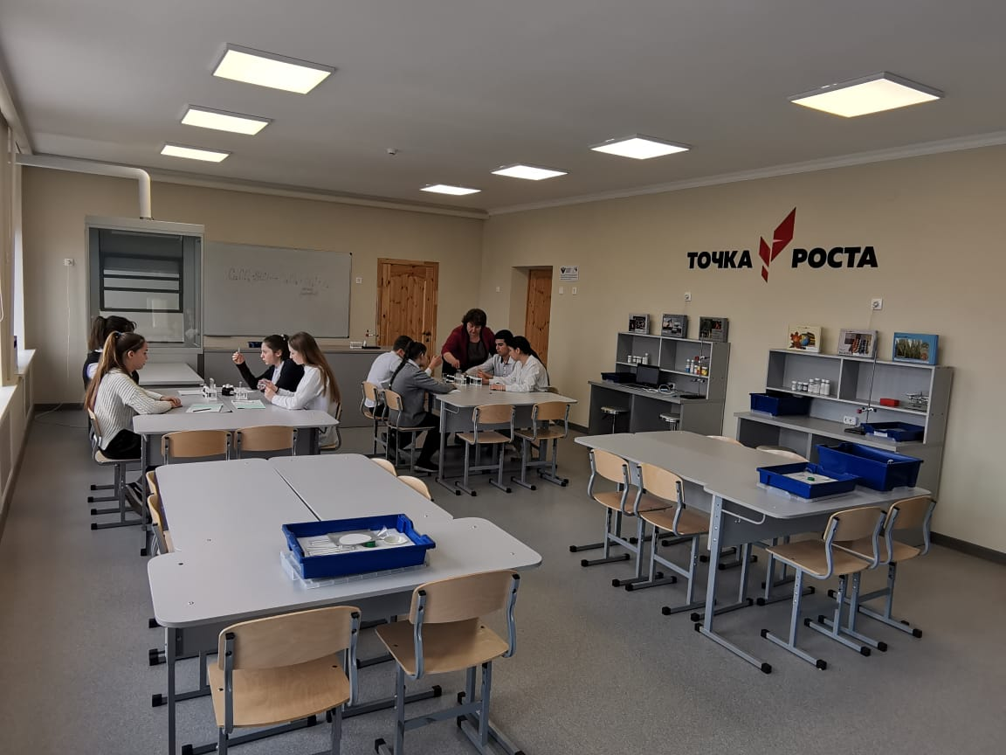

Slide 10
Определение pН минеральной воды.
Для определение pН мы брали 3 стаканчика и наливали в каждый стакан по одному виду минеральной воды и опускали в воду датчик рН. После чего записывали результаты в таблицу. В результате проведения опытов определили что pН растворов минеральных вод ближе к слабо-щелочному или нейтральному и является доказательством того что вода является безопасной для живых организмов
№ | Название | pН
1 | Лысогорская вода | 7,5
2 | Живая вода | 7
3 | Мертвая вода | 6,5

Slide 11
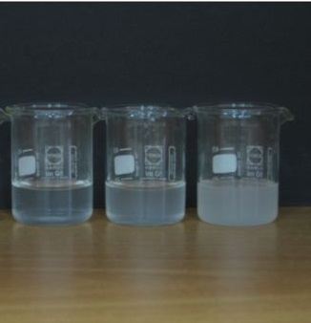
Определение сульфат - ионов в минеральной воде.
Чтобы узнать находятся ли в воде сульфаты, мы в чистые стаканы налили воду и добавили в неё раствор 5% Ba${Cl}_{2}$ Результаты внесли в таблицу.
№ | Название минеральной воды | $${SO}_{4}^{2−}$$
1 | Лысогорская вода | Значительное помутнение
2 | «Живая» вода | помутнение
3 | «Мертвая» вода | помутнение
Вывод: Сульфат – ионы содержатся во всех исследуемых образцах воды, наибольшее содержание сульфат – ионов обнаружено в воде источника Лысогорский.

Slide 12
Определение хлорид - ионов в минеральной воде
Для определения иона ${Cl}^{−}$ мы добавили 10% раствор Ag${NO}_{3}$ и полученные результаты реакции занесли в таблицу.
№ | Название минеральной воды | $${Cl}^{−}$$
1 | Лысогорская вода | осадок
2 | «Живая» вода | помутнение
3 | «Мертвая» вода | помутнение
Вывод: В состав исследуемой воды входят хлорид-ионы. Осадок в Лысогорской воде был светло- желтого цвета, это свидетельствует о наличии в ее составе не только хлорид-ионов, а так же иодид-ионов

Slide 13
Биологические свойства образцов исследуемой воды.
Лысогорская
Замачивание семян
Посадка семян в почву(прок.)
Проросли (4-й день)
Развитие
Расправились семядольные листья (9-й день)
Стебель, 90 мм
Развитие
1-й наст. лист (17-й день)
Развитие
2-й наст. лист (21-й день)

Slide 14
Зависимость скорости прорастания семян огурца от вида воды.
Гипотеза. В живой воде семена будут развиваться быстрее, чем в мертвой и из источника Лысогорский.
Ход работы: Замачивали семена огурца в трех видах воды. Затем высевали в почву. Поливали малыми порциями каждый день. Следили за основными изменениями (всходы, формирование семядольных листьев, появление настоящих листьев, длина стебля). Результаты занесли в таблицу.
Дата | Вода
 | Живая | Мертвая | Лысогорская
17.10.22 | Замачивание семян | Замачивание семян | Замачивание семян
20.10.22 | Посадка семян в почву (прок.) | Посадка семян в почву | Посадка семян в почву
23.10.22 | Проросли (4-й день) | — | -
26.10.22 | Расправились семядольные листья (7-й день) | — | -
29.10.22 | Развитие | Проросли (9-й день) | -
01.11.22 | Развитие | Расправились семядольные листья (13-й день) | -
04.11.22 | 1 -й наст. лист (15 –й день) | Развитие | -
07.11.22 | Развитие | Развитие | -
10.11.22 | 2-й наст. лист (19 день) | 1-й наст. лист (19 день) | -
13.11.22 | Развитие | Развитие | -

Slide 15
Вывод: Живая вода ускоряет процессы прорастания семян и развития растений огурца, мертвая – замедляет, а в воде «Лысогорская» из-за значительного содержания солей семена набухли, но не проросли.

Slide 16
Заключение: Целью работы являлось выявление различий в свойствах воды из минеральных источников ст. Лысогорской и ее влияние на рост и развитие растений. Экспериментально было установлено, что образцы имеют не значительные отличия по физическим исследуемым параметрам (плотность и теплоёмкость). По результатам химического исследования выяснилось, что в состав воды из разных источников входят одни и те же химические элементы, но некоторые из них находятся в разных процентных отношениях, в воде «Лысогорская» присутствуют ионы йода. В ходе опыта по влиянию воды на скорость прорастания семян установлено, что семена, замоченные в «живой» воде, прорастают быстрее. Анализируя все полученные выводы, можно утверждать, что вода под названием «живая» и «мёртвая» практически не отличаются друг от друга по физическим параметрам и очень схожи по химическому составу. Значит, они должны оказывать практически одинаковое влияние на организмы, а их деление на «живую» и «мёртвую» весьма условно. Но нужно отметить, что рН живой воды ближе к нейтральному, а мертвой слабокислый. Этим можно объяснить их влияние на скорость прорастания семян огурца и развитие всходов. В ходе работы было выявлено различий в свойствах воды из минеральных источников ст. Лысогорской и ее влияние на рост и развитие растений.

Slide 17
Список литературы: 1. https://mcoip.ru/blog/2022/03/29/issledovatelskaya-rabota-vliyanie-zhivoj-i-mertvoj-vody-na-vshozhest-semyan-rost-i-razvitie-rastenij/ 2. Физика. 7 – 9 классы: проект. – М. : Просвещение, 2018. – 48 с. – (Стандарты второго поколения). на основе авторской программы А.В.Перышкина, Е.М. Гутник,. С использованием оборудования центра «ТОЧКА РОСТА»7-11 классы/Министерство просвещения Российской Федерации/,2021г. 3. https://mwzh.su/mineralka-inform/54-lysogorskaya-voda-medicinskoye-zakluchenie.html 4. https://www.armmuseum.ru/news-blog/water-traditions-in-armenia-2022 5. https://georgievsk.ru/city/sela-i-stanitsy/lysogorskaya.php 6. Химия. 8-9 класс: учебник для общеобразовательных учреждений / Г.Е. Рудзитис, Ф.Г. Фельдман. 4 издание. Просвещение, 2016-2021г. 7. Ашахматина Т. Я. Школьный экологический мониторинг – М.:АГАР, 2000 г. 8. Чернова М. Н. Основы экологии - М.: Дрофа, 2006 г. 9.Шустов С. Б., Шустова Л. В.: Химические основы экологии – М: Просвещение 1994 г.

